Slide 1
正则表达式

Slide 2
JavaScript高级第04天-昨日复习
今日复习
函数的定义方式有哪几种
列举this指向的情况
改变this指向的三个方法
闭包的概念 闭包的作用
递归的概念 递归需要有

Slide 3
JavaScript高级第04天-昨日复习
今日复习
函数的定义方式有哪几种 函数声明、函数表达式、 new Function
列举this指向的情况 常见的6种情况回答
改变this指向的三个方法 call、apply、bind
闭包的概念 一个作用域可以访问另一个函数内部的变量 闭包的作用 延长变量的作用范围
递归的概念 函数内部自己调用自己 递归需要有 结束条件

Slide 4
正则表达式概述
正则表达式在 JavaScript 中的使用
正则表达式中的特殊字符
正则表达式中的替换

Slide 5
能够说出正则表达式的作用
能够写出简单的正则表达式
能够使用正则表达式对表单进行验证
能够使用正则表达式替换内容
目标
TARGET

Slide 6


1.1 正则表达式导读
正则表达式导读
掌握程度：了解
要点提示
正则表达式介绍
正则表达式的使用
正则表达式的特殊字符
正则表达式的替换
视

Slide 7
1.2 正则表达式概述
正则表达式概述
掌握程度：了解
要点提示
什么是正则表达式
正则表达式的特点
视
结

Slide 8
1.3 正则表达式在JavaScript中使用
正则表达式在JavaScript中使用
掌握程度：了解
要点提示
正则表达式的两种创建方式
正则表达式的检测
视
结

Slide 9
1.4 边界符
边界符
掌握程度：应用
要点提示
$ ^
视
结

Slide 10

1.5 正则表达式
课堂问答
知识总结
哪两种创建方式
正则表达式的特点
正则表达式的检测
视
结

Slide 11
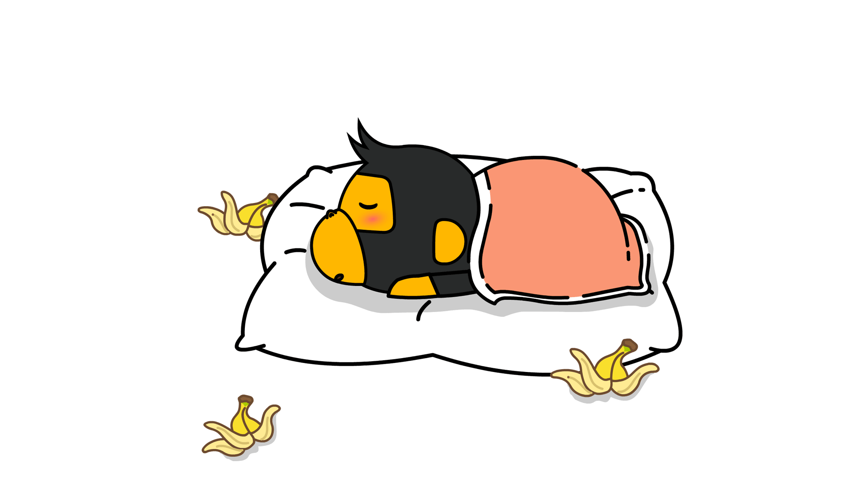

Slide 12
2.1 字符类(上)
字符类(上)
掌握程度：应用
要点提示
[]
/[a-z0-9]/
视

Slide 13
2.2 字符类(下)
字符类(下)
掌握程度：应用
要点提示
/[A-Za-z0-9]/
取反/^[^a-zA-Z0-9]$/
视
结

Slide 14
2.3 量词符
量词符
掌握程度：应用
要点提示
*
?
+
{n}
视
结

Slide 15
2.4 量词重复某个模式的次数
量词重复某个模式的次数
掌握程度：应用
要点提示
{n,}
{n,m}
视
练

Slide 16
2.5 正则表达式
课堂问答
知识总结
[]表示什么意思
?表示什么意思
*表示什么意思
+表示什么意思
视
结

Slide 17
3.1 用户名表单验证
用户名表单验证
掌握程度：应用
要点提示
正则匹配
正则量词
视
结
练

Slide 18
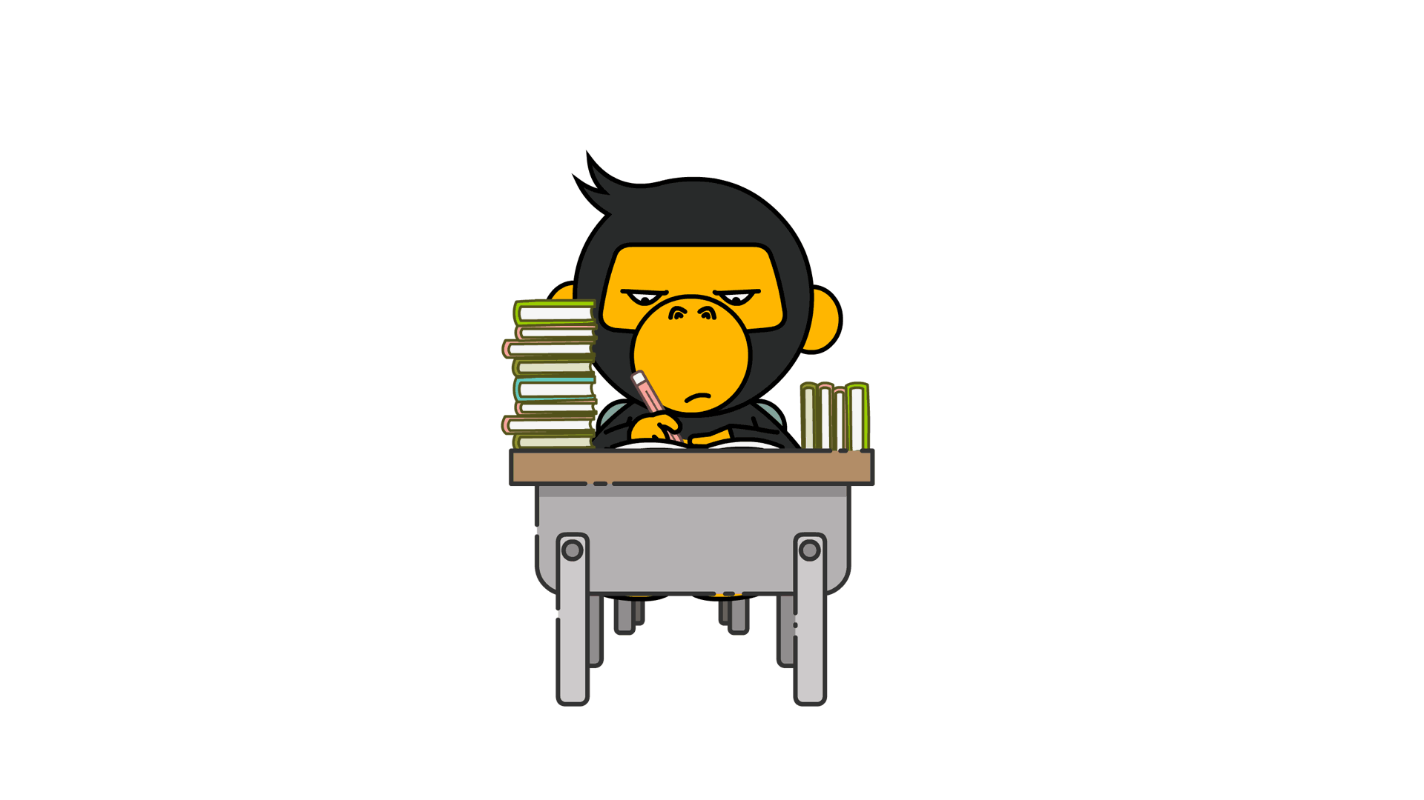

Slide 19

3.2 正则表单验证
正则表单验证
5分钟
动动手，练一下这个案例吧！
练习
视
只能出现数字,字母,_ - 组合出现,频率为6到16次,书写一个正则表达式
提示
练

Slide 21
3.3 括号总结以及正则验证工具
括号总结以及正则验证工具
掌握程度：应用
要点提示
大括号
中括号
小括号
在线验证
视
结
练

Slide 22
4.1 预定义类以及座机号码验证
预定义类以及座机号码验证
掌握程度：了解
要点提示
\d \D \w \W \s \S
座机验证
视
练

Slide 23
4.2 表单验证(上)
表单验证(上)
掌握程度：应用
要点提示
手机号:/^1[3|4|5|7|8][0-9]{9}$/
视
答
结
演
扩
练

Slide 24
4.3 表单验证(中)
表单验证(中)
掌握程度：应用
要点提示
QQ号: /^[1-9]\d{4,}$/
昵称: /^[\u4e00-\u9fa5]{2,8}$/
视
答
结
演
扩
练

Slide 25
4.4 表单验证(下)
表单验证(下)
掌握程度：应用
要点提示
密码验证
两次密码的校验
视
答
结
演
扩
练

Slide 28
5.1 正则替换
正则替换
掌握程度：应用
要点提示
replace
全局替换g
忽略大小写i
视
答
结
演
扩
练

Slide 29
JavaScript高级第04天-今日复习
今日复习
正则表达式的创建方式________________
测试正则表达式的方法_________________
特殊字符: 开头_____ 结尾_____
量词: 一次或多次___ 0次或一次___ 0次或多次___
替换的方法___ 全局替换____

Slide 30
JavaScript高级第04天-今日复习
今日复习
正则表达式的创建方式var reg =// var reg1 = new RegExp()
测试正则表达式的方法 test()
特殊字符: 开头 ^ 结尾 $
量词: 一次或多次 + 0次或一次 ? 0次或多次 *
替换的方法 replace 全局替换 g

Slide 31


